Slide 1

PLANTILLA
Modelo Canvas
Helados JE&Y
Yasira Henao López

Slide 2
El problema:
en Medellín en esta cuarentena hay mucha gente que quiere helado pero no puede salir a comprarlo.
Hay gente que quiere pedir un helado de la marca que quiere y no hay una heladería que vendan todas las marcas.
El domicilio sale muy costoso.
No venden en toda la cuidad y sus alrededores .
lalalalalla
lalalalalla
lalalalalla
lalalalalla
lalalalalla
lalalalalla
lalalalalla
lalalalalla

Slide 3
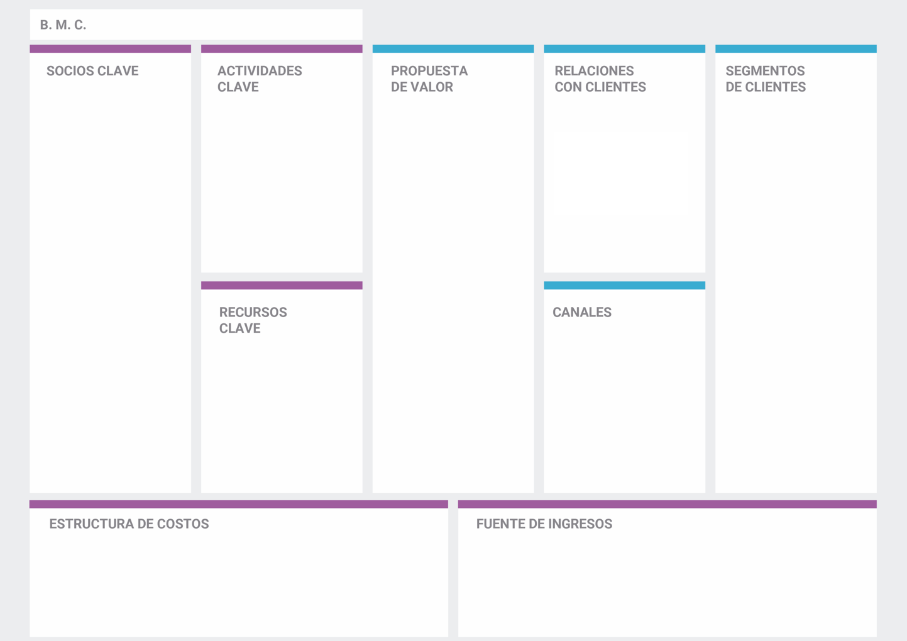
* te llevan tu helado a domicilio y no te cobran
Las personas de 18 a 80 que trabajen
* ventaja de precio
Las personas de 18 a 80 que trabajen
*te contactas fácil, solo con una llamada
Personas que trabajan y tienen teléfono
*variedad de sabores, colores y marcas
Personas de 5 a 80
* Domicilio en Medellín y sus alrededores
Personas que vivan en Medellín y sus alrededores de 18 a 80

Slide 4


